Slide 1
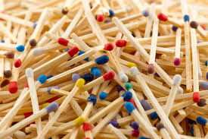
MATH EN JEANS
2017/2018
ECOLE ELEMENTAIRE
NEUFGRANGE
CM1

Slide 2
Wir sind 7 Mädchen
und 7 Jungen.
Wir kommen aus Frankreich.
Unsere Forscherin heisst
Frau Soriano-Gafiuk.

Slide 3
ERSTES PROBLEM:
DIE REIHENHÄUSER
Man soll eine Milliarde Reihenhäuser
mit Streichhölzer bauen.
Wieviele Streichhölzer braucht man dazu?

Slide 4
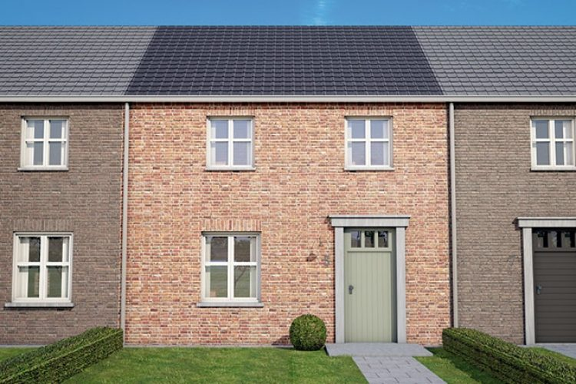
Was sind Reihenhäuser?
Die Häuser haben dieselbe Wand.

Slide 5
Wir haben zuerst 5 Häuser gebaut.
Bau der
Häuser

Slide 6
Zählen der Streichhölzer

Slide 7
Wir finden 26 Streichhölzer.

Slide 8
Und für 25 Häuser?
Man muss das Problem
studieren.

Slide 9
Erste Lösung

Slide 10
Zweite Lösung

Slide 11
Die zwei Methoden
Erste Lösung
Zweite Lösung
Streichhölzer für die folgenden Häuser
Anzahl der Streichhölzer für 25 Häuser
Anzahl der Streichhölzer für ein Haus
Anzahl der Streichhölzer für 25 Häuser
Anzahl der Häuser
Anzahl für das erste Haus
Anzahl der Häuser - 1
Streichholz für die erste Wand

Slide 12
Und für n Häuser?
Wir notieren :
n die Anzahl der Häuser
N die Anzahl der Streichhölzer.
Es gelten zwei Formeln:
Erste Formel: N=6+5x(n-1)
Zweite Formel: N=1+5xn

Slide 13
Erste Formel N=6+5x(n-1) | Zweite Formel N=1+5xn
Wir machen
weiter mit der zweiten Lösung.
Sie ist einfacher!

Slide 14
Und für eine Milliarde
Häuser?
Wir wenden die zweite Formel an:
1+(5 X 1 000 000 000)=5 000 000 001
Wir brauchen 5 000 000 001 Streichhölzer
um eine Milliarde Häuser zu bauen.

Slide 15
Und im anderen Sinn?
Wieviele Häuser kann man mit einer
Milliarde Streichhölzer bauen?

Slide 16
Die Formel N=5xn+1
J’ai une idée ! Je vais poser la division ! Vous vous souvenez ?
Si on a :
a b
r q
alors on a : a=bxq+r.
Dividende
Diviseur
Reste
Quotient

Slide 17
Die Formel N=5xn+1
Pour trouver n, on doit donc poser la division par 5 :
N 5
1 n
Le nombre de maisons est alors le quotient de la division par 5.
Dividende
Diviseur
Reste
Quotient

Slide 18
C’est simple ! Il faut poser la division par 5 :
46 5
1 9
Le nombre de maisons est donc égal au quo-tient, c’est-à-dire 9 !
Combien de maisons peut-on construire avec 46 allumettes ?

Slide 19
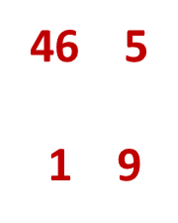
Et il reste une allumette ?
Non, non ! La dernière allumette est utilisée pour construire le premier mur.
Allumette pour le premier mur !

Slide 20
Ok ! J’ai compris ! Alors pour 53 allu-mettes, je pose la division de 53 par 5.
53 5
3 10
C’est cela ! Le reste est égal à 3. Mais il faut une allumette de plus pour la première mai-son, donc on pourra construire 10 maisons et il restera seulement 2 allumettes !

Slide 21
Oui ! Tu as raison ! Pour 53 allumettes, on pourrait également po-ser la division de 52 par 5.
52 5
2 10
On voit alors directe-ment qu’on peut cons-truire 10 maisons et qu’il restera 2 allumet-tes !
Mais dans ce cas, pourquoi on n’enlèverait pas une unité direc-tement au divi-dende ?

Slide 22
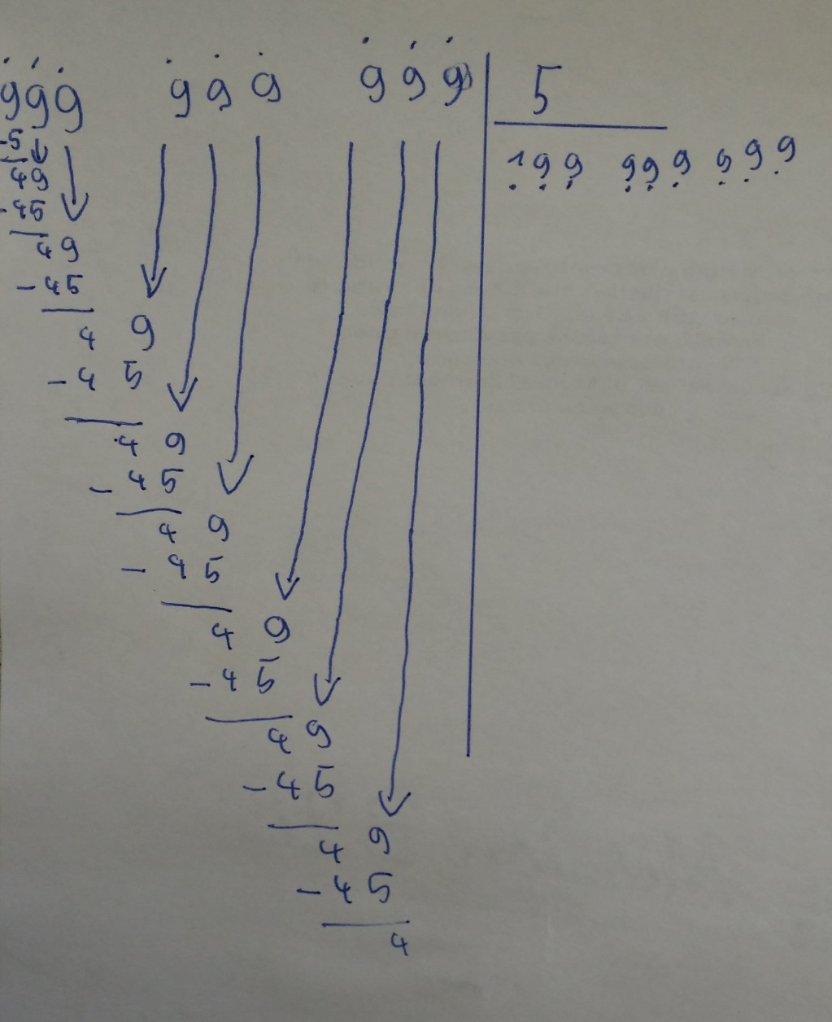
1 000 000 000 - 1
Und jetzt mit einer Milliarde Streichhölzer?
Wir dividieren
1 000 000 000 – 1=999 999 999
durch 5 und wir berechnen den Quotient und den Rest.
Abschluss
Mit 1 000 000 000 Streichhölzern können wir 199 999 999 Häuser bauen und es werden 4 Streichhölzer übrig bleiben.
Häuser
Streichhölzer

Slide 23
ZWEITES PROBLEM:
DER ZUG
Wieviel Streichhölzer braucht man, um einen Zug mit einer Million Waggons zu bauen?

Slide 24
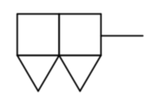
Ein Zug hat eine Lokomotive und Waggons.
EIN WAGGON
Ein Waggon hat 12 Streichhölzer.

Slide 25
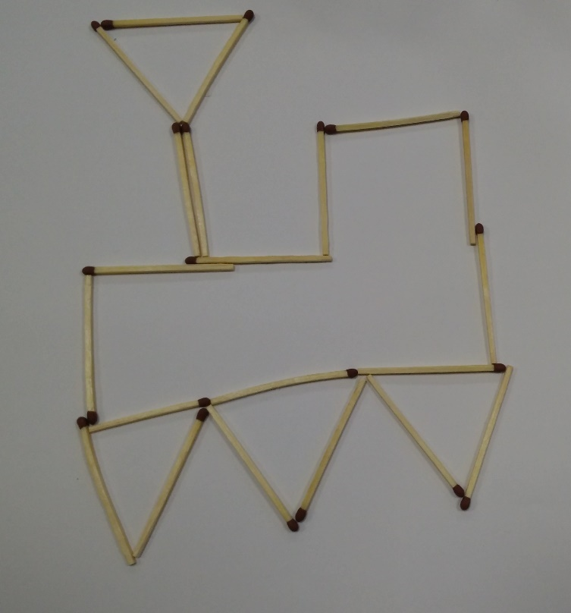
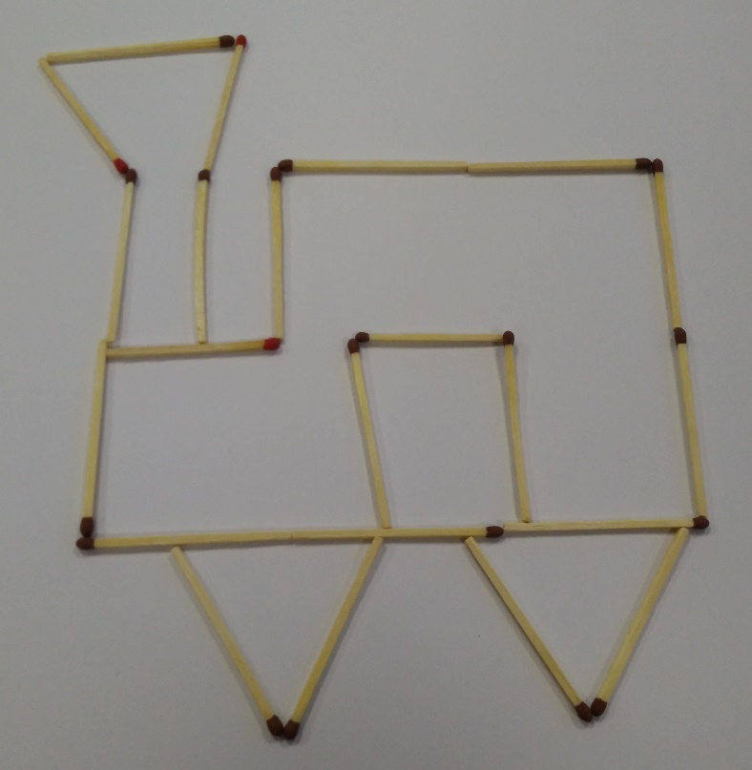
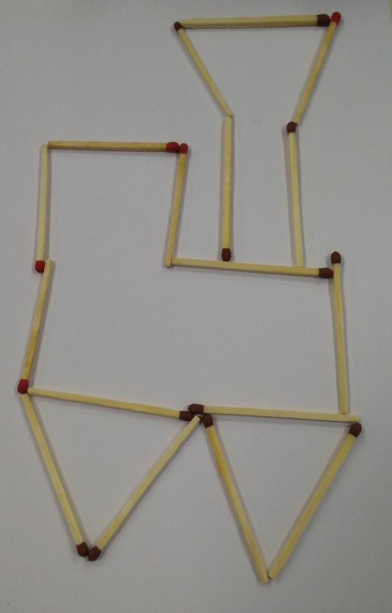
Wir müssen jetzt eine Lokomotive bauen.
Unsere wahl

Slide 26
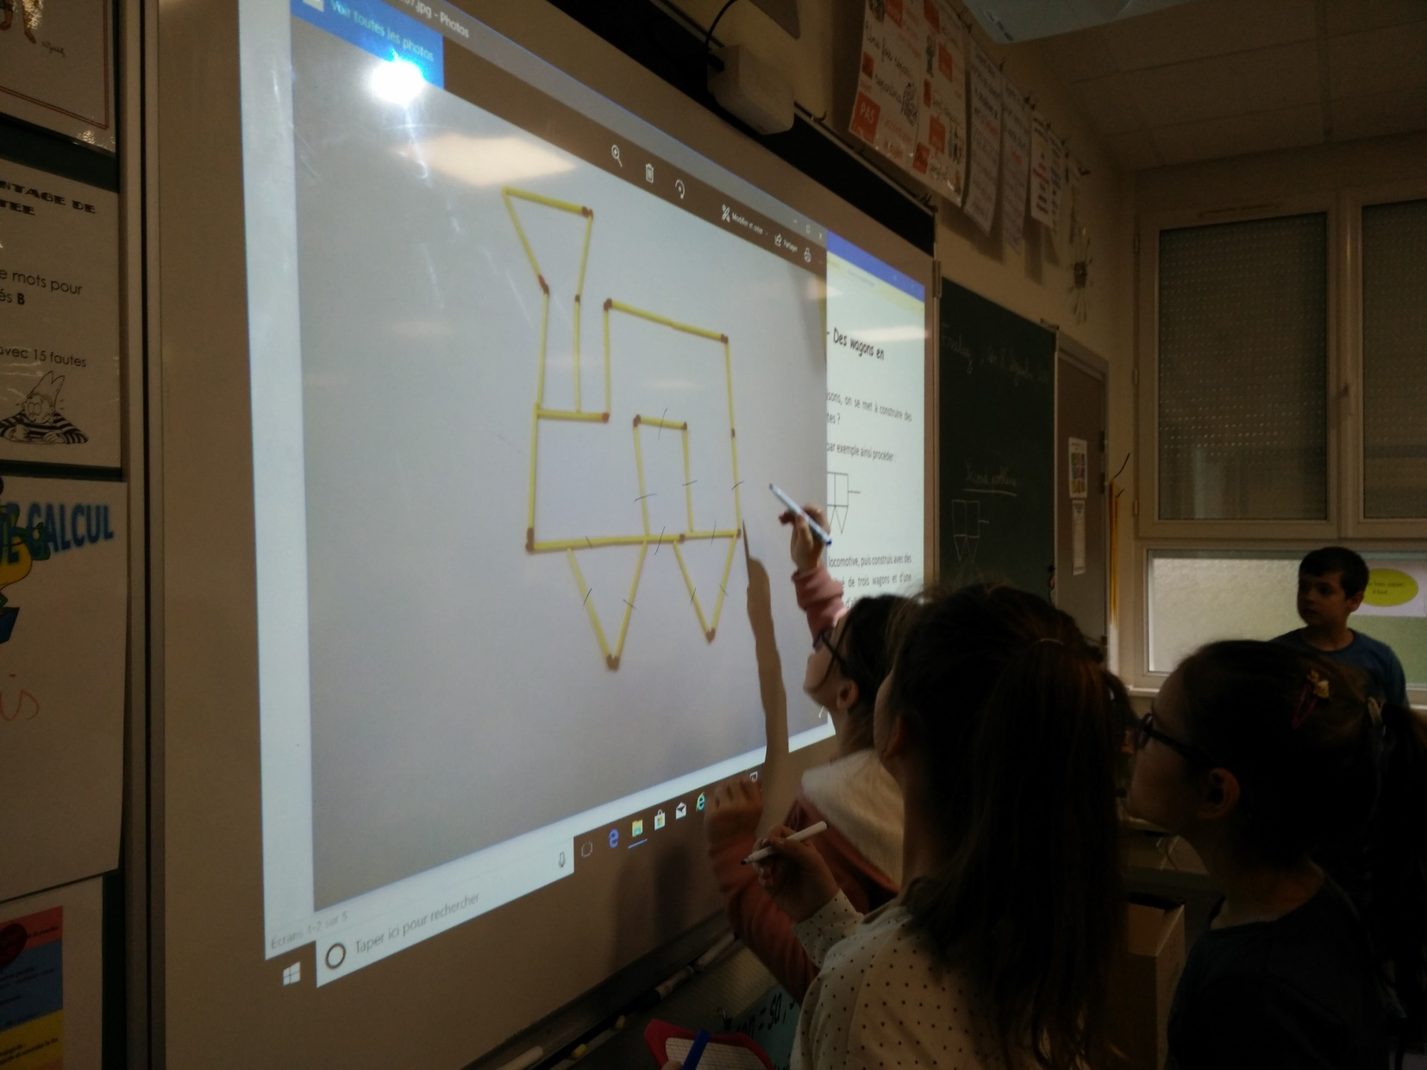
Unsere Lokomotive
hat 22 Streichhölzer.

Slide 27
22 STREICHHÖLZER
12 STREICHHÖLZER

Slide 28
Für einen Zug mit 3 Waggons:
(3x12)+22=36+22=58
brauchen wir 58 Streichhölzer.
Für einen Zug mit 15 Waggons:
(15x12)+22=180+22=202
brauchen wir 202 Streichhölzer.
Für einen Zug mit 30 Waggons:
(30x12)+22=360+22=382
brauchen wir 382 Streichhölzer.
Für einen Zug mit 1 000 000 Waggons:
(1 000 000x12)+22=12 000 000+22=12 000 022
Brauchen wir 12 000 022 Streichhölzer.

Slide 29
Und für einen Zug mit n Waggons?
Die Anzahl der Streichhölzer ist :
N= 22 + 12 x n

Slide 30
Wie lang wird der Zug mit einer
Milliarde Streichhölzern?
Die Formel N=12xn+22
Wir wenden die Methode der
Reihenhäuser an.
Wir dividieren
1 000 000 000 – 22 =999 999 978
durch 12 und wir berechnen den Quotient und den Rest.

Slide 31
Wir schreiben :
999 999 978 12
83 333 331
6
Abschluss
Mit einer Milliarde Streichhölzer hat der Zug 83 333 331 Waggons und es bleiben 6 Streichhölzer.

Slide 32
Willst du einen kleinen Preis gewinnen?
Finde die Anzahl der Streichhölzer, um Math en Jeans zu schreiben.
Hinweis 1: die Anzahl hat 3 Zahlen.
Hinweis 2: die Einerstelle ist
das doppelte von 3.
Hinweis 3: die Zehnerstelle ist die Hälfte von 12.
Letzter Hinweis: die Quersumme meiner Zahlen ist 13.
Ich bin …

Slide 33
166

Slide 35
Vielen Dank für Ihre Aufmerksamkeit.

